Slide 1
MATEMÁTICA OU MESAS, CADEIRAS E CANECAS DE CERVEJA
Coleção: O PRAZER DA MATEMÁTICA
Sidney Coutinho NUSP: 1679232
Natália Bebiano da Providência
Abril/2000

Slide 2
Impressões
A capa e o título sugerem um conteúdo “informal”, conversas de mesa de bar, daquelas pra provocar os companheiros e deixar as cabeças presas ao desafio até que alguém volte ao assunto tempos depois com uma suposta solução.

Slide 3
Impressões
Mas quando mergulhei no índice tive a impressão de que havia sido enganado...

Slide 4
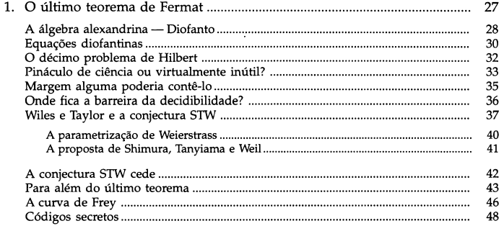

Slide 7
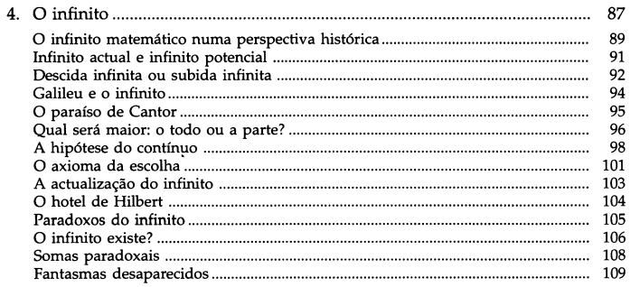

Slide 8
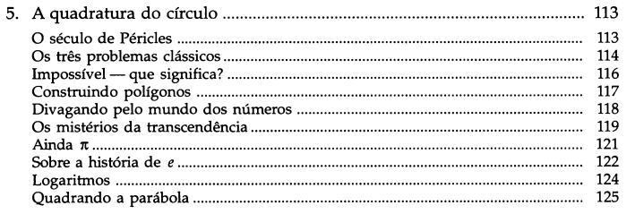

Slide 10
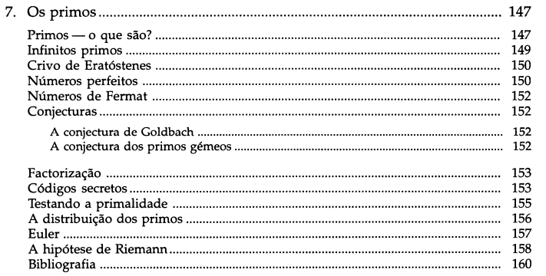

Slide 13
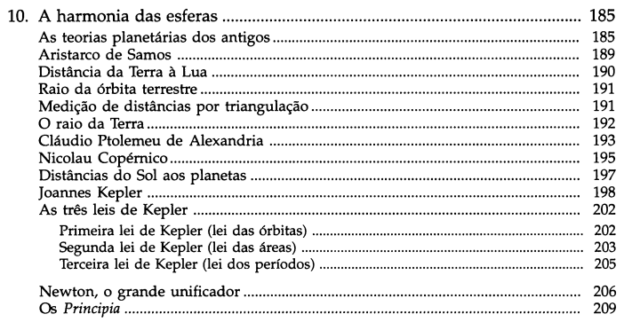

Slide 17
Impressões
Voltei ao início do Índice (e do livro, curiosamente...). E lá estavam:
Poema das coisas belas
Matemática, o que é matemática?
Matemática e beleza
A concepção utilitarista
Ao leitor

Slide 18
O mundo da matemática é infinitamente surpreendente e fascinante. Mas não basta pensá-lo, há que dizê-lo ...
Natália Bebiano da Providência

Slide 19
A matemática formal é como a gramática - uma questão de aplicação correcta de regras. Já a matemática significativa é como o jornalismo - conta uma história (a qual deve ser interessante e verídica). Quanto à melhor matemática, é como a literatura - dá vida a entrechos com os quais nos envolvemos intelectual e emocionalmente.
Ian Stewart

Slide 20
PASSATEMPOS DESTES E DE OUTROS TEMPOS
Não há homens mais inteligentes do que os que são capazes de inventar jogos.
LEIBNIZ

Slide 21
SISTEMAS DE NUMERAÇÃO (o sistema binário)
Adivinhando números
Multiplicações curiosas
O jogo do NIM

Slide 22
SISTEMAS DE NUMERAÇÃO (o sistema binário)
O JOGO DOS CARTÕES

Slide 23
SISTEMAS DE NUMERAÇÃO (o sistema binário)
Uma multiplicação curiosa (camponeses da Rússia!)
Calcule o produto de 45 por 64

Slide 24
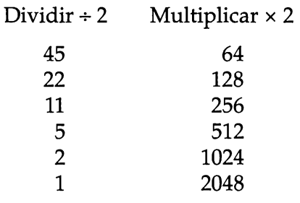
SISTEMAS DE NUMERAÇÃO (o sistema binário)
Uma multiplicação curiosa (camponeses da Rússia!)
Calcule o produto de 45 por 64

Slide 25
SISTEMAS DE NUMERAÇÃO (o sistema binário)
Uma multiplicação curiosa (camponeses da Rússia!)
Calcule o produto de 45 por 64

Slide 26
SISTEMAS DE NUMERAÇÃO (o sistema binário)
Uma multiplicação curiosa (camponeses da Rússia!)
Calcule o produto de 45 por 64
$$64+256+512+2048=2880$$

Slide 27
SISTEMAS DE NUMERAÇÃO (o sistema binário)
Uma multiplicação curiosa (camponeses da Rússia!)
Calcule o produto de 45 por 64
$$2880=64+256+512+2048$$
$$=$$
$$2^{0}∙64+2^{2}∙64+2^{3}∙64+2^{5}∙64$$
$$=$$
$${(2}^{0} +{ 2}^{2}+2^{3}+2^{5})∙64$$
$$=$$
$$45∙64$$

Slide 28
SISTEMAS DE NUMERAÇÃO (o sistema binário)
O jogo do NIM
Pouco se sabe sobre a origem do Nim, mas acredita-se ter sido originado
na China. Segundo Gardner (1961), um dos primeiros trabalhos dedicados a este jogo foi do matemático Charles L. Bouton. Neste artigo, publicado em 1902,Bouton analisa o jogo e apresenta uma teoria matemática para uma estratégia vencedora.

Slide 29
SISTEMAS DE NUMERAÇÃO (o sistema binário)
O jogo do NIM

Slide 30
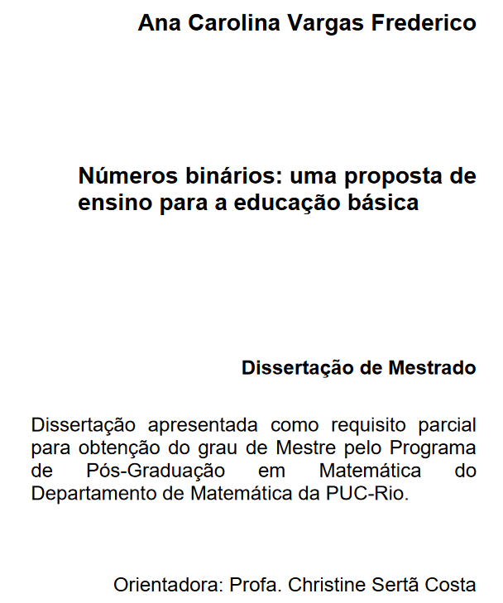
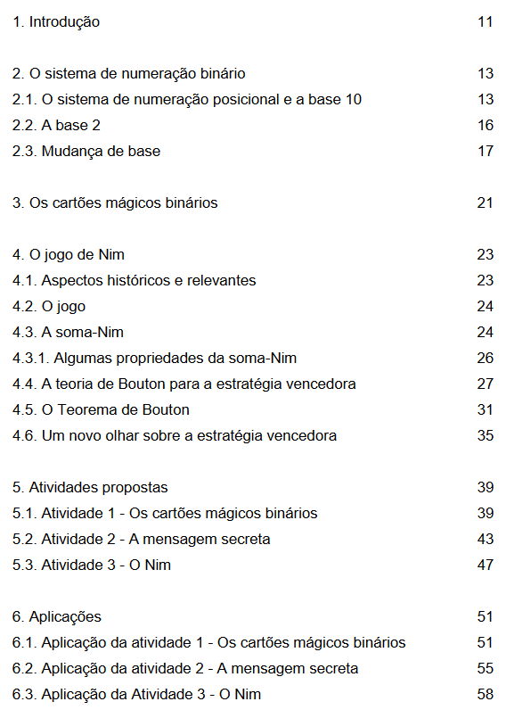
SISTEMAS DE NUMERAÇÃO (o sistema binário)

Slide 31
SISTEMAS DE NUMERAÇÃO (o sistema binário)
O jogo do NIM
Ana Carolina Vargas Federico – Dissertação de Mestrado

